Slide 1

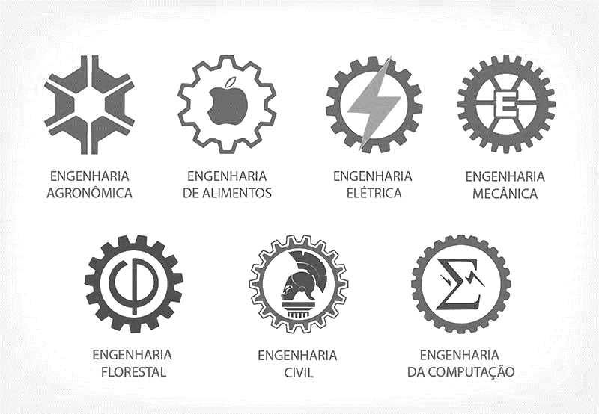


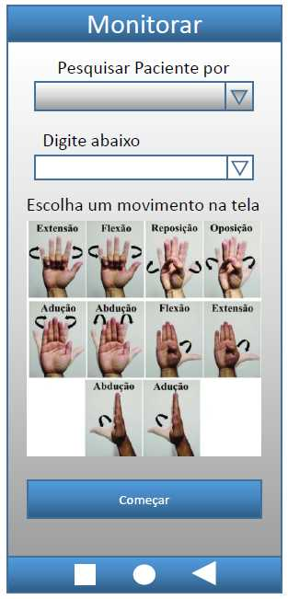
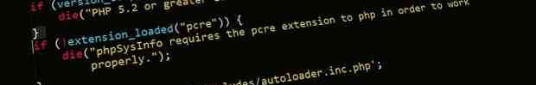
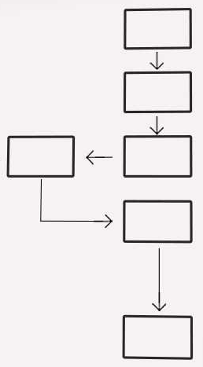
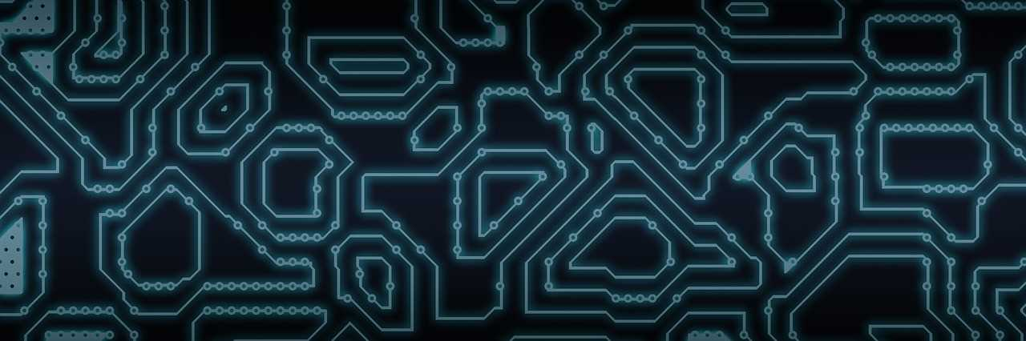
LUVA INTELIGENTE PARA AUXÍLIO NA REABILITAÇÃO MOTORA E FUNCIONAL DAS MÃOS VOLTADO PARA O MONITORAMENTO COM VIÉS À GAMIFICAÇÃO
NOMES DOS INTEGRANTES – ENGENHARIA DA COMPUTAÇÃO
André Lucas de Macedo Santos RA: 00079537
Luan Castelhano de Jesus RA: 00097070
Lucas Vinicius de Oliveira RA: 00067985
Raul Guilherme Gomes de Abreu Whitaker Salles RA: 00096020
INTRODUÇÃO
Sistemas da Informação
As luvas passivas para a reabilitação da mão serão utilizadas como meio complementar às sessões de fisioterapia potenciando aspectos como a motivação, o interesse, em oposição às tradicionais características repetitivas e monótonas dos exercícios de reabilitação. Almejamos obter o monitoramento dos movimentos funcionais da mão do usuário e suas extensões finais de forma mais precisa e eloquente de acordo com as limitações de movimento da mão por meio de dados e gráficos quantitativos, e ter um dispositivo inteligente com potencial para aplicações de realidade virtual e/ou aumentada.
OBJETIVO
a
Desenvolver uma luva inteligente com um sistema de monitoramento de dados por meio de um aplicativo e aplicação de gamificação pautada em simulação que beneficiará o profissional de fisioterapia, paciente ou usuário final de forma a complementar o tratamento na etapa de reabilitação motora.
METODOLOGIA
O presente projeto se baseia em pesquisa experimental traçando a análise dos dados levantados por meio do dispositivo passivo, a luva empregada no monitoramento do processo de recuperação do paciente. Por meio de pesquisas exploratórias voltadas a levantamento bibliográfico, elucidamos a base das informações resultantes do método de pesquisa apoiado em pesquisas bibliográficas de livros acadêmicos, artigos científicos, teses de mestrado, artigos de periódicos e anais de congressos que se comunicam diretamente e indiretamente com o tema explorado. A natureza das pesquisas é quantitativa visto que resultados são valores discretos numéricos que traçam comportamentos em uma visão mais macro dos dados coletados, é possível inferir sobre estes dados adotando sistemas analíticos ou parâmetros adequados.
a
b
Evidenciasse que se trata de um estudo de caso envolvendo o estudo profundo e exaustivo de um ou mais objetos, permitindo assim seu amplo, minucioso e detalhado conhecimento culminando em seu desenvolvimento.
RESULTADOS E DISCUSSÃO
CONCLUSÃO
Por meio de recursos de hardware (componentes, sensores, módulos, etc.), softwares (IDEs, simulador, etc.) e pesquisas de estudos científicos específicos acerca do tema foi elucidado a base de dados que viabilizará o desenvolvimento do protótipo tanto do dispositivo como do APP a fim de cumprir com o objetivo primordial. Tratando-se de uma tecnologia incremental explorada em uma aplicação que envolve recursos tecnológicos consolidados, alternativas mais rentáveis e técnicas que permitem extrair o máximo do dispositivo final, resultado da combinação dos esforços teóricos para alcançar o resultado pretendido.
Este trabalho busca beneficiar o maior número de pacientes e também profissionais de fisioterapia envolvidos na reabilitação de movimentos funcionais da mão. Este estudo pretende comprovar que o dispositivo e aplicação combinados se tornam uma ferramenta mais eficaz, imersiva e lúdica complementado os tratamentos convencionais.
AGRADECIMENTOS
Aos acadêmicos (corpo docente de Fisioterapia e Computação) que contribuíram em peso para que este trabalho tivesse à base teórica necessária ao seu desenvolvimento; aos familiares que estenderam seu apoio incondicional ao longo desta etapa; e a todos os integrantes de nosso grupo.

